Slide 1
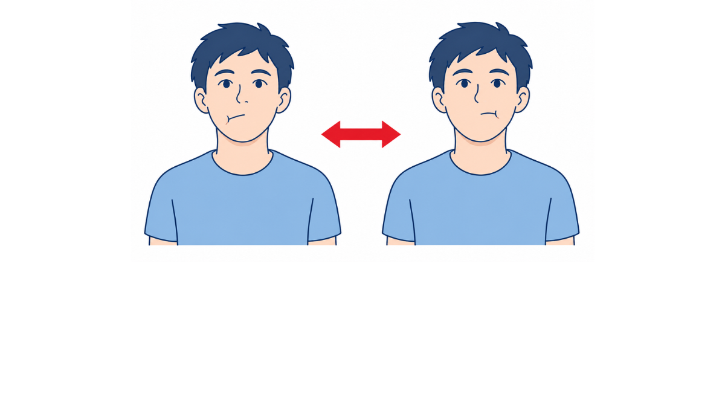
10回×2セット
・唇を閉じたまま左右にギュッギュッとしっかり動かします。
・食べこぼしを防ぎ、飲み込みに必要な筋肉を鍛えましょう。

